Slide 1
CERNET助力基础教育
IPv6规模部署
济宁
2020.09
赛尔网络有限公司
——杨连磊

Slide 2
01
IPv6的产生背景
02
什么是IPv6
03
国内外IPv6部署情况
04
电教馆IPv6部署设计
05
IPv6部署Q&A

Slide 3









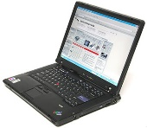
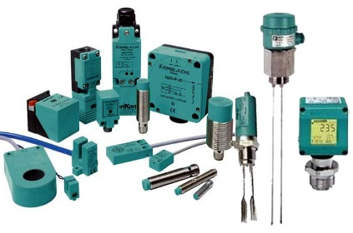

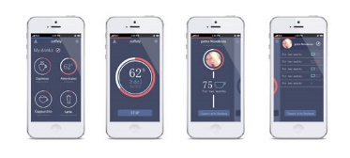
前言
20世纪80年代，IETF组织发布了IPV4协议，标志着iPv4正式标准化。期间发展的30多年来，ipv4成为最主流的协议之一，得到了广泛的应用。无数人在IPV4的基础上开发了各种应用，并且对这个协议进行各种补充和增强，IPV4的应用对互联网的发展有着重大意义。
然而随着互联网的发展，物联网、5G等新兴技术的普及，IPV4面临的挑战越来越高，局限性也越来越明显。
……
^{金融互联网}
^{能源互联网}
^{工业互联网}
^{互联网+ ？}
^{云计算}
^{物联网}
^{智慧城市}
^{三网融合}
^{大数据}
互联网/下一代互联网/未来互联网/未来网络
3
Notes:
物联网、5G、人工智能、边缘计算等产业加速着IP地址的消耗，IPv4地址耗尽成为了互联网可持续发展的绊脚石。相比之下，IPv6（互联网协议第六版）凭借地址资源丰富、安全可靠等优势，成为了解决当今互联网发展瓶颈的有效手段，受到业界及各国政府的高度重视。IPv6的大规模商用部署顺势在全世界范围内快速展开，近几年来全球IPv6部署呈现了突飞猛进的态势。

Slide 4
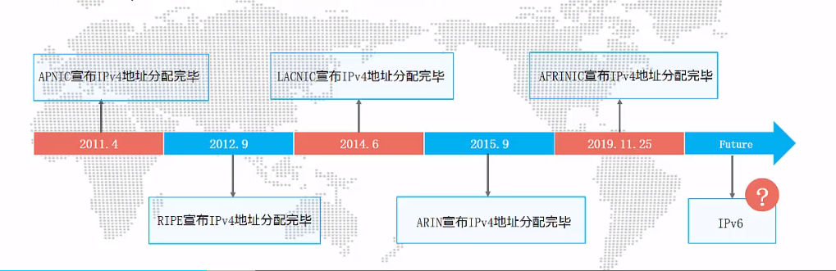
IPV4地址耗尽
2011年2月，IANA宣布IPv4地址耗尽，无可分配IPV4地址
2011年2月份，IANA(因特网地址分配组织)就宣布已经将最后的468万个IPV4地址平均分配给全球的五个RIR（区域互联网注册管理机构），此后再没有可分配的IPV4地址了。

Slide 5



发展以IPv6为基础的下一代互联网是大势所趋
下一代互联网协议 Internet Protocol Version 6
下一代互联网是以IPv6为基本特征的“新一代互联网”，IPv6被称为下一代互联网协议，由IETF（国际互联网标准化组织）设计用来替代现行的IPv4协议。
2004年1月，布鲁塞尔欧盟总部，包括中国CERNET在内的全球8大下一代互联网同时宣布开通IPv6服务。从1996年起，发达国家就在对互联网进行更深层次的研究，如由美国政府主导的下一代互联网NGI，以美国100多所大学和研究所为主导的Internet2等。随后，日本、欧洲等国家也纷纷投入到下一代互联网的研究中。

Slide 6
IPv6的发展历程
IETF (国际互联网标准化组织)建立了一个临时的ad-hoc下一代IP(Ipng)领域来专门解决下一代IP问题。
一系列用于定义IPv6的RFC发表，最初的版本为RFC1883.
6bone网络技术支持了39个国家的260个组织机构，成为一个类似于全球层次化的IPv6网络。
国际互联网协会举行世界IPv6启动纪念日，全球IPv6网络正式启动。
1994
2003
2011
2018
1993
1996
2009
2012
IETF采纳Ipng模型，形成几个Ipng工作组。
IETF发布IPv6测试性网络，即6bone网络，为IPv6产品及网络测试和试商用部署提供测试环境。
主要用在个人计算机和服务器系统上的操作系统基本上都支持高质量IPv6配置产品。
IPv6世界范围全面部署。
Notes:
国际互联网工程任务组（The Internet Engineering Task Force，简称 IETF）是一个公开性质的大型民间国际团体，汇集了与互联网架构和互联网顺利运作相关的网络设计者、运营者、投资人和研究人员，并欢迎所有对此行业感兴趣的人士参与。
IPng，也称为下一代IP，目前并没有完全定型。

Slide 7
01
IPv6的产生背景
02
什么是IPv6
03
国内外IPv6部署情况
04
电教馆IPv6部署设计
05
IPv6部署Q&A

Slide 8

IPv6概念
IPv6，中文名称“互联网协议第六版”
由IETF设计的用于替代现行“互联网协议第四版（IPv4）”的下一代互联网协议
Notes:
32b 总数量2^32 除去私网地址43亿

Slide 9
IPv6地址长度
IPV6海量地址范围，满足物联网、5G、万物互联等新兴技术的发展需求，有利于业务演进和扩展。
IPv4
IPv6
地址长度：32bit
地址数量：43亿
地址长度：128bit
地址数量： 3.4×1030亿
足以分配给地球上每一粒沙子一个固定IP
Notes:
32b 总数量2^32 除去私网地址43亿

Slide 10
IPv6地址格式
IPV4的长度是32bit，用点号分割成4段，每段8bit，用十进制表示。IPV6的长度是128bit，用冒号分割成8段，每段16bit，用16进制表示。
8bit
8bit
8bit
8bit
1100 0000
192
.
168
.
0
.
1
16bit
16bit
16bit
16bit
16bit
16bit
16bit
16bit
2001
:
0D8B
:
0000
:
0000
:
0001
:
0200
:
200c
:
417A
0010 0000 0000 0001
0100 0001 0111 0110
Notes:
IPV6的组成

Slide 11
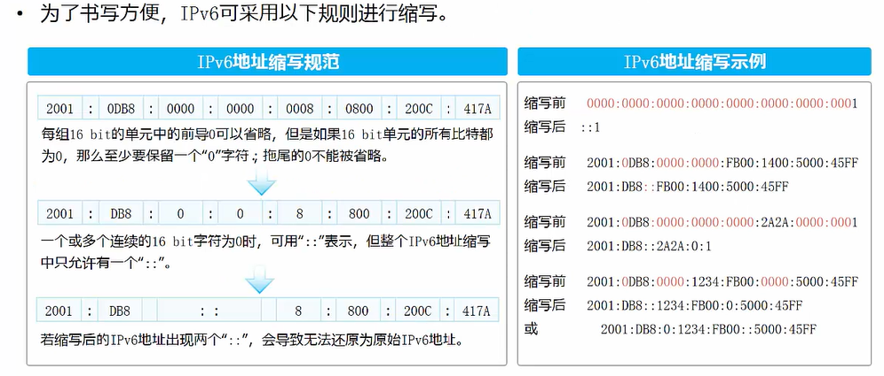
IPv6地址书写规范

Slide 12
IPv6编址方式
IPV4地址由网络位、主机位和掩码长度三部分组成。
IPV6地址由网络前缀、接口标识、前缀长度三部分组成。
网络位
主机位
掩码长度
前缀长度
192
.
168
.
0
.
1
/24
2001
:
0D8B
:
0000
:
0000
:
0001
:
0200
:
200c
:
417A
/64
网络前缀
接口标识

Slide 13
IPv6编址方式
接口标识：标识一台设备或一个接口。
全球路由前缀：一般是由IP地址提供商指定给组织机构的。
子网ID：组织机构根据内部网络情况，对IPV6地址自行划分。
/0
/64
/128
128 bits
网络前缀（Prefix）
接口标识
全球路由前缀（Topology）
子网ID
/0
/48
/64
Infrastructure
运营商（ISP）
站点（Site）
/0
/32
/48

Slide 14
IPv6编址举例
LACNIC
RIPE
ISP
机构
IANA
ISP
….
APNIC
因特网地址分配组织
ARIN
ISP
机构
AFRINIC
RIR（区域互联网注册管理机构）
/0
Notes:
IANA 是国际互联网号码分配机构，RIR是区域互连网注册管理机构，ISP是一些运营商（例如电信、移动、联通）。IANA 会合理给五个 RIR（我们所在区域的机构是 APNIC 亚太网络信息中心） 来分配 IPv6 地址，然后五个 RIR 再向区域内的国家合理配置地址，每个国家分配到的地址再交给 ISP 运营商，然后运营商再来合理的分配资源给用户。

Slide 15
IPv6头部报文—基本头部
Ver IHL
ToS
Total Length
Ver
Traffic Class
Flow Label
Identification
Flags
Offset
Payload Length
Next Header
Hop Limit
TTL
Protocol
Header Checksum
20字节—60字节
Source Address
Source Address
Destination Address
40字节
Options + Padding
删除字段 (5)
增加字段 (1)
ID, 标志, 标志偏移
报头长度
报头校验和
流标签
Destination Address
修改字段(4)
报文总长度 => 有效负荷长度
协议 => 下一报头
TTL => 跳数限制
服务类型=>流量类别
32 bits
Notes:
IPv6数据包由一个基本报头、0个或多个扩展报头、上层协议数据单元三部分组成

Slide 16
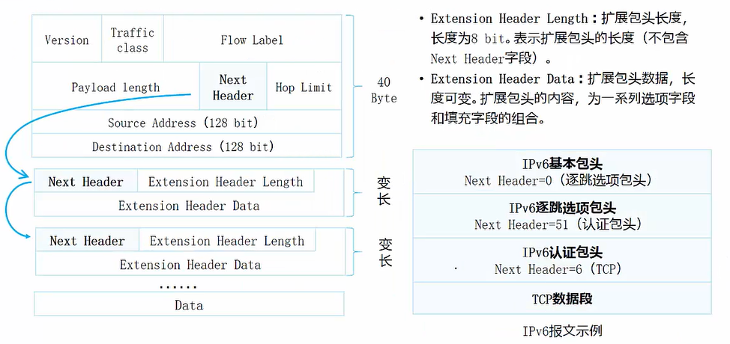
IPv6头部报文—扩展头部
基本头部长度固定，提升报文转发效率！扩展头部实现其他需求，术业有专攻!

Slide 17
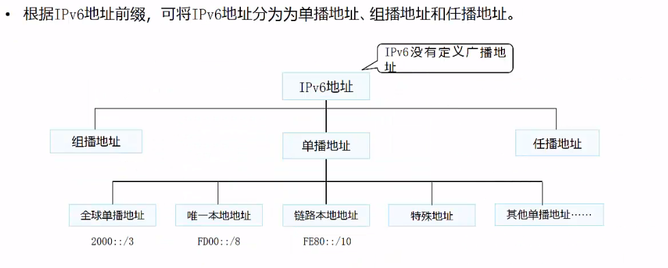
IPv6地址分类
Notes:
NDP 标识一个、多个接口，一对一、一对多通信；标识一系列的接口，选择最近的一个接口进行通信

Slide 18
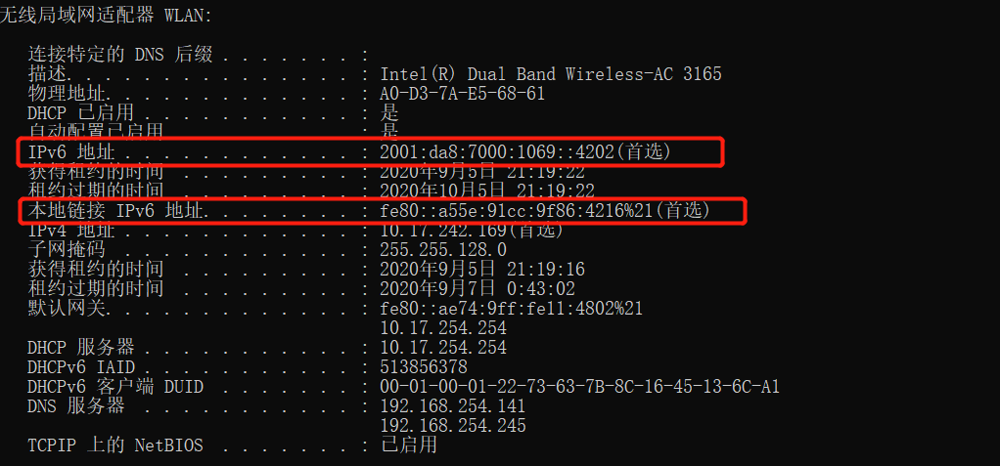
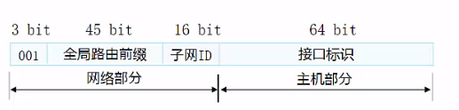
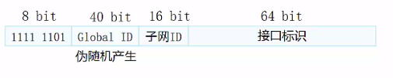

IPv6常见的单播地址
全球单播地址（GUA）：也被称为可聚合全球单播地址，全球唯一用于互联网访问，类似IPv4公网地址。
前缀：200::/3
2001:DA8:700D::/48
唯一本地地址(ULA)：类似于IPV4中的私网地址，只能在内网中使用，这段地址不能在互联网上进行路由，因此不能直接访问公网。
前缀：FC00::/7
链路本地地址(LLA)：用于同一本地链路节点之间通信，如IPv6的无状态配置、OSPFv3报文交互等，本地链路有效不具有全局意义，不会被转发出始发链路之外。
前缀：FE80::/10
Notes:
全球单播地址和链路本地地址要求网络前缀和接口标识必须是64bit 3B 7B 10B

Slide 19
IPv6常见的组播地址
Node-local（本地站点）
所有节点的组播地址： FF01::1
所有路由器的组播地址：FF01::2
Link-local（本地链路）
所有节点的组播地址： FF02::1
所有路由器的组播地址：FF02::2
所有OSPF路由器组播地址： FF02:0:0:0:0:0:0:5
所有OSPF的DR路由器组播地址： FF02:0:0:0:0:0:0:6
所有RIP路由器组播地址： FF02:0:0:0:0:0:0:9
所有PIM路由器组播地址： FF02:0:0:0:0:0:0:13

Slide 20
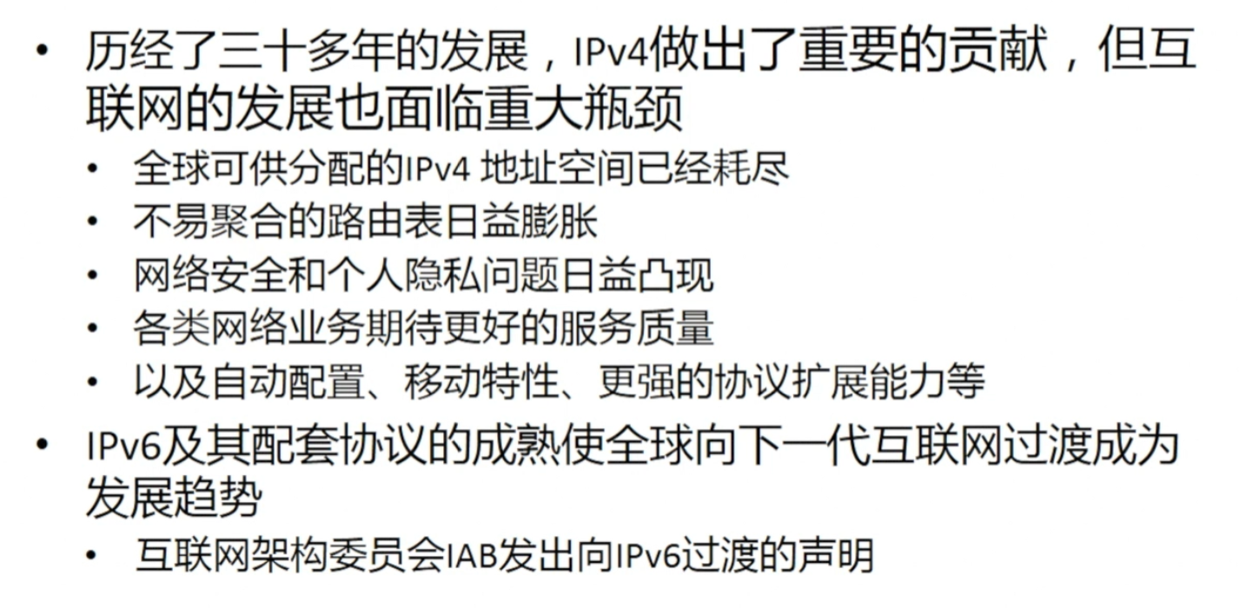
总结IPv6的优势

Slide 21
01
IPv6的产生背景
02
什么是IPv6
03
国内外IPv6部署情况
04
电教馆IPv6部署设计
05
IPv6部署Q&A

Slide 22
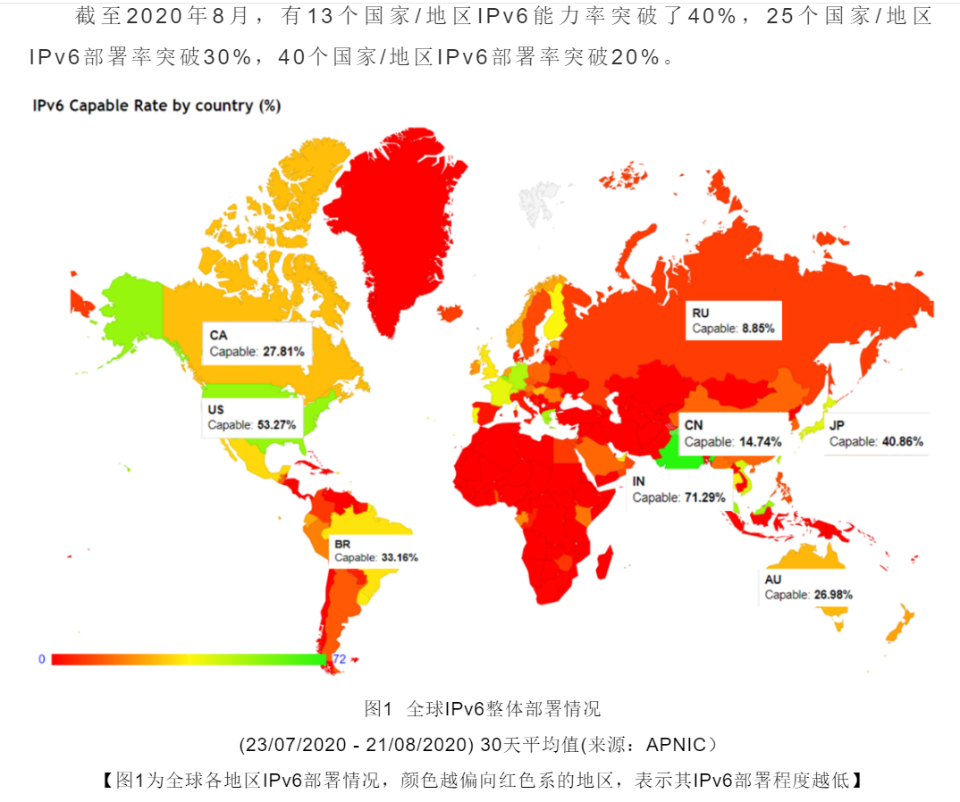
全球IPv6部署情况

Slide 23
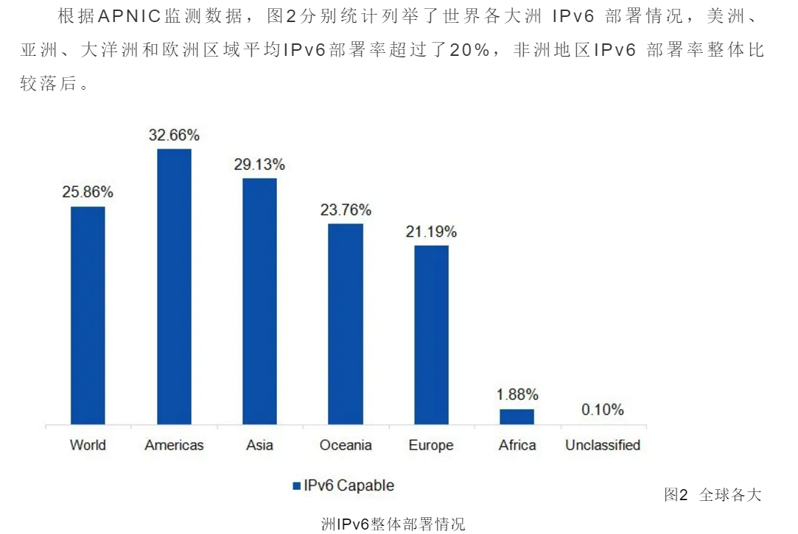
全球各大洲IPv6部署情况
Notes:
亚洲地区，南亚地区IPv6支持能力最高，整体水平达到了57%，东亚以及东南亚也达到了18%，西亚仅有4.8%,中亚几乎为0。
美洲地区，北美地区也达到了49%，中美和南美也分别达到了26%和22%，加勒比地区仅有5%。
欧洲地区，西欧地区IPv6支持能力较高达到了41%，北欧有27%,东欧和南欧仅有9%和8%。
非洲地区IPv6支持度较差，没有一个地区超过5%。

Slide 24
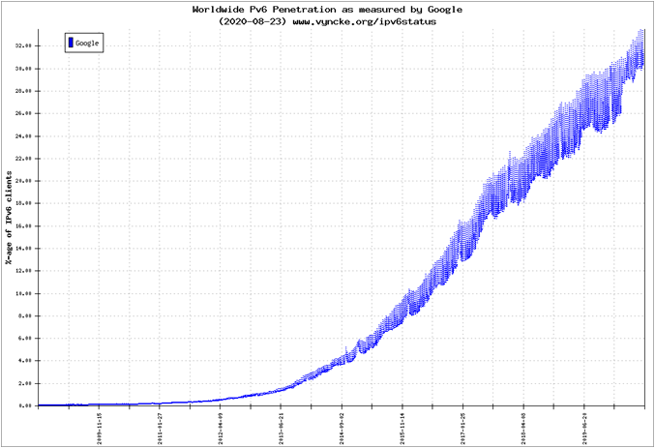
Google网站IPv6访问用户占比情况
根据Google网站监测，至2020年8月23日，使用IPv6 访问 Google 网站的用户占总用户最高已超过 32%。

Slide 25
域名及网站支持情况
在域名系统方面，根据Hurricane Electric提供的数据，截止2020年6月：
在全球1511个顶级域中，有1489个支持IPv6，占总量的98.5%；
在这1511个顶级域中，有1485个权威服务器支持IPv6，占顶级域总量的98.3%。
经测试全球共有至少15114074个拥有AAAA记录的域名，占总域名量的5.9%。
在网络方面，活跃的BGP路由条目达到了约90000个，对比2019年同期上涨了约28%。
在IPv6网站支持方面，根据W3Techs的数据显示，截止到2020年 7月16日，全球所有网站中有 16.4%的网站支持IPv6访问，比去年提高了1.8%；排名前100万的网站中有21.9%的网站支持IPv6访问，比去年提高了2.7%；排名前10000的网站IPv6支持率31.3%，比去年提高了3.6%。

Slide 26
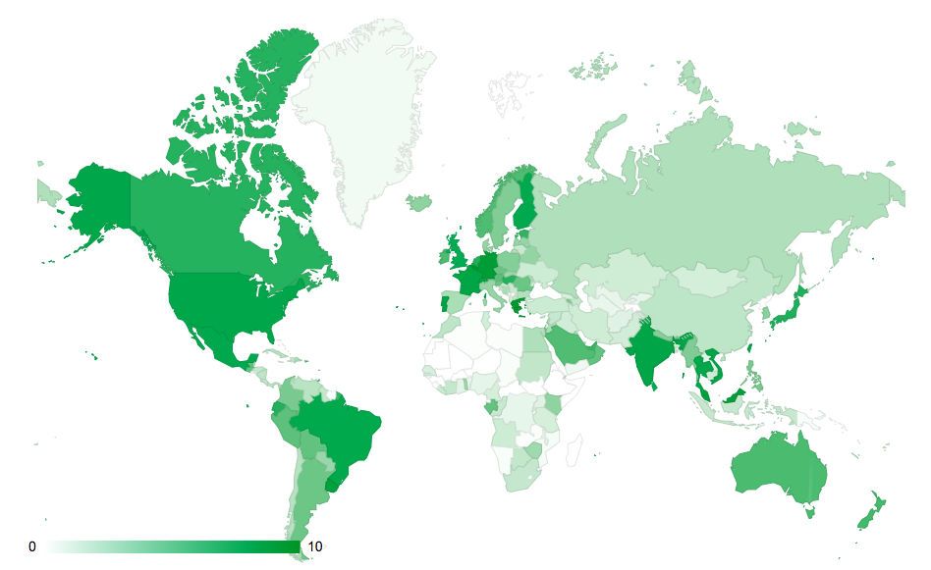
全球IPv6部署率加速提高
依据思科最新提供的全球IPv6部署情况看，综合IPv6部署率在30%左右或以上的国家或地区占了地图面积一半以上，中国部署率为23.13%。
IPv6整体部署情况（2020年7月）
全球部分国家IPv6部署率发展情况（2018.11VS 2020.7）
数据源：Cisco http://6lab.cisco.com/stats/index.php?option=all
图示：图中颜色越深的地区，表示其IPv6应用部署程度越高
算法：是根据各个国家地区的网络（IPv6 Prefix/Transit IPv6 AS）、IPv6网站及IPv6用户等数据，按照一定权值分配计算方法，得出的IPv6部署程度综合情况
Notes:
http://6lab.cisco.com/stats/index.php?option=all
GOOGLE https://www.google.com/intl/en/ipv6/statistics.html#tab=per-country-ipv6-adoption&tab=per-country-ipv6-adoption
受制于 IPv6 网络和监测节点部署问题，该机构对中国IPv6整体部署率统计数据不准确，仅作参考。

Slide 27
全球IPv6用户占比情况
依据APNIC Labs提供的全球IPv6用户率，截止2020年3月，全球IPv6用户普及率前五位依次是印度、比利时、美国、马来西亚和希腊；中国IPv6用户普及率为15.42%，位列44。但从IPv6用户数量来看，排名前八位的国家/地区依次是印度、美国、中国、巴西、日本、德国、墨西哥、大不列颠及北爱尔兰联合王国，其中我国IPv6 用户数增长幅度最大。
IPv6用户率排名前七国家（2020年3月）
全球部分国家IPv6用户率发展情况（2017.08 VS 2020.3）
排名 | 国家 | 国家 | v6用户比例（占互联网用户） | v6用户数 | 互联网 用户数 | 互联网 用户数 | 国家总人口
1 | 印度 | 比利时 | 61.40 | 358254167 | 583504313 | 583504313 | 1380004385
2 | 比利时 | 印度 | 58.69 | 6114482 | 10417994 | 10417994 | 11589623
3 | 美国 | 美国 | 57.28 | 143225029 | 250058937 | 250058937 | 331002651
4 | 马来西亚 | 德国 | 48.14 | 13405660 | 27847051 | 69578211 | 32365999
5 | 希腊 | 希腊 | 47.76 | 3591947 | 7520062 | 8070473 | 10423054
6 | 德国 | 瑞士 | 47.48 | 33576787 | 70713647 | 8696740 | 83783942
7 | 越南 | 乌拉圭 | 40.62 | 21708771 | 53442603 | 799190 | 97338579
……
44 |  | 中国 | 15.42 | 127070190 |  | 823871288 | 1439323776
单位：%
数据来源：https://labs.apnic.net/dists/v6dcc.html
Notes:
https://labs.apnic.net/dists/v6dcc.html亚太互联网络信息中心

Slide 28
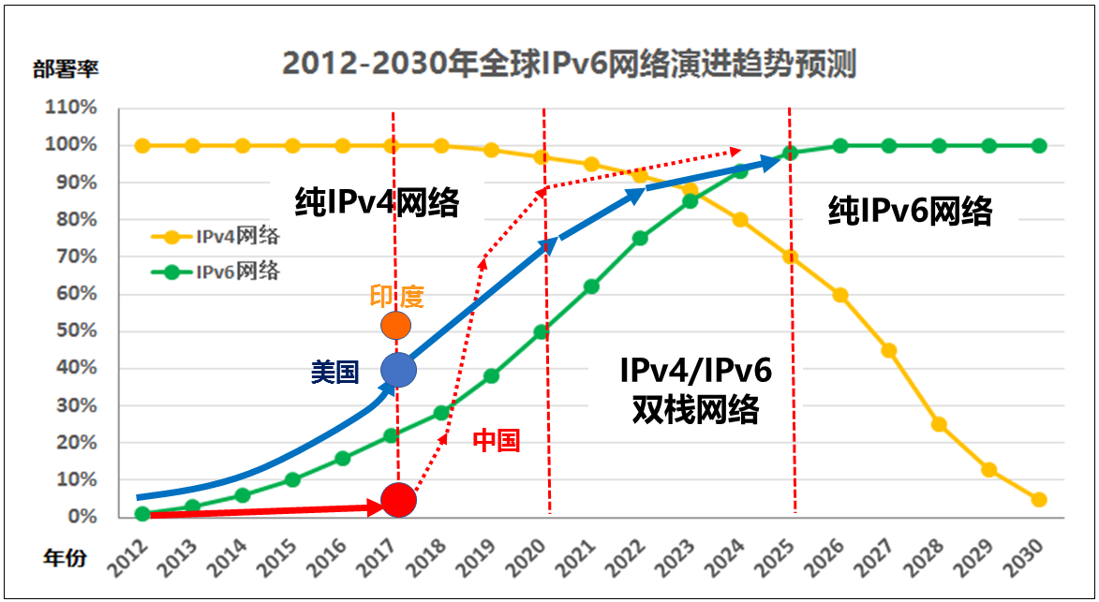
2012-2030年全球IPv6网络演进趋势预测
Notes:
http://www.worldipv6launch.org/measurements/

Slide 29
我国发展下一代互联网的举措
“十三五”规划纲要(全文)明确要求超前布局下一代互联网，全面向互联网协议第6版(IPv6)演进升级
时任国务院总理温家宝主持召开国务院常务会议，研究部署加快发展我国下一代互联网产业
《推进互联网协议第六版（IPv6）规模部署行动计划》发布
2003
2011
2012
2016
2017
中国下一代互联网示范工程（ CNGI项目）由工信部、科技部、国家发展和改革委员会、教育部等八个部委联合发起并启动
2月，国家发改委决定组织实施2012年国家下一代互联网技术研发、产业化规模商用及信息安全专项
3月，国家发改委、工信部、教育部、科技部等七部委研究制定，印发《关于下一代互联网“十二五”发展建设的意见》
5月，时任国务院总理温家宝主持召开国务院常务会议，研究部署推进信息化发展和信息安全保障工作

Slide 30
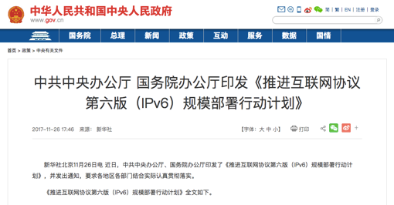
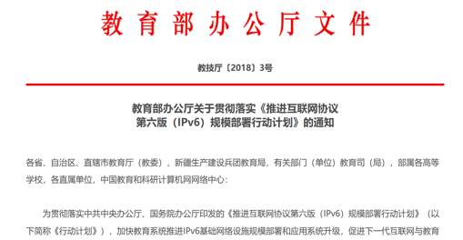

我国从战略层面推动IPv6部署
两办IPv6规模部署行动计划
教育部推进IPv6规模部署通知
工信部IPv6网络就绪专项行动
2017年11月，中共中央办公厅、国务院办公厅印发《推进互联网协议第六版（IPv6）规模部署行动计划》
2018年8月，教育部办公厅发布教育部办公厅关于贯彻落实《推进互联网协议第六版（IPv6）规模部署行动计划》的通知
2019年4月，工业和信息化部发布《关于开展2019年IPv6网络就绪专项行动的通知》
Notes:
2019年4月16日工业和信息化部发布的《关于开展 2019 年 IPv6 网络就绪专项行动的通知》，涉及的重点工作任务包括骨干网、城域网、接入网全面完成IPv6改造，到2019年末8个互联网骨干直联点完成IPv6升级改造，支持互联网网间IPv6流量交换。同时，《通知》强调基础电信企业、CDN、数据中心企业以及云服务企业的IPv6改造目标。

Slide 31
我国真正进入IPv6全面部署阶段
《推进互联网协议第六版(IPv6)规模部署行动计划》(2017.11.26)
主要目标
形成下一代互联网自主技术体系和产业生态，建成全球最大规模的IPv6商业应用网络，实现下一代互联网在经济社会各领域尝试整合应用，成为全球下一代互联网发展的重要主导力量。
加快互联网应用服务升级，不断丰富网络信源
开展网络基础设施改造，提升网络服务水平
加快应用基础设施改造，优化流量调度能力
强化网络安全保障，维护国家网络安全
突破关键前沿技术，构建自主技术产业生态
重点任务
互联网应用（典型应用升级，政府、媒体、央企网站IPv6改造，新型智慧城市IPv6应用等）
网络基础设施（骨干网IPv6互联互通，城域网和接入网改造，IPv6网络国际出入口建设等）
应用基础设施（超大型数据中心和域名系统IPv6升级， IPv6发展监测平台建设等）
网络安全（IPv6网络安全提升计划）
关键前沿技术（下一代互联网技术创新项目）
重点工作

Slide 32

我国IPv6规模部署工作取得成效
《行动计划》发布以来，我国IPv6规模部署工作呈现加速发展态势：
已分配IPv6地址的用户数/IPv6活跃用户数显著增加
数据中心、域名服务系统、内容分发网络和云端改造就绪
LTE终端的瓶颈制约正在消除，家庭无线路由器普遍支持但管理功能较弱
IPv6流量快速增长，相比IPV4流量有待提升
政府和央企网站积极发挥示范引领作用，新闻媒体网站改造亟待提速
IPv6地址量能满足当前发展需求，且拥有较丰富的储备
三大运营商网络基础设施建设：IPv6升级改造基本完成
商业网站及应用改造明显加速，改造广度和深度有待提升
资料来源：推进IPv6规模部署专家委员会《中国IPv6发展状况》
Notes:
总体情况
1.已分配 IPv6 地址的用户数快速增长，IPv6 活跃用户数显著增加
2. IPv6 流量快速增长，在总流量中的占比有待提升
3. IPv6 地址量能满足当前发展需求，且拥有较丰富的储备
4.骨干网全面支持 IPv6，LTE 网络和宽带接入网络大规模分配 IPv6 地址
5.数据中心和域名服务系统改造较快，内容分发网络和云改造速度有待提升
6. LTE 终端的瓶颈制约正在消除，家庭无线路由器支持度较低
7.政府和央企网站积极发挥示范引领作用，新闻媒体网站改造亟待提速
8.商业网站及应用改造明显加速，改造广度和深度有待提升

Slide 33
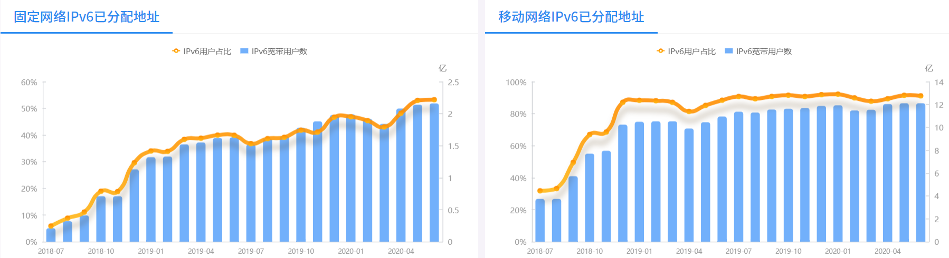
已分配IPv6地址的用户数/IPv6活跃用户数显著增加
截至2020年6月，我国IPv6活跃用户数已达3.178亿。
截至2020年6月，我国基础电信企业已分配IPv6地址的用户数达14.28亿，其中LTE网络已分配IPv6地址的用户数为12.11亿，固定宽带接入网络已分配IPv6地址的用户数为2.17亿。
固定网络已分配IPv6地址用户数变化趋势
移动网络已分配IPv6地址的用户数变化趋势

Slide 34
IPv6流量快速增长，相比IPV4流量有待提升
截至2020年6月，中国电信、中国移动、中国联通和教育网的IPv6流量相关数据如下：
  城域网出口IPv6总流量达 4454.63 Gbps
  LTE核心网IPv6总流量达 4160.57 Gbps
  骨干直联点IPv6总流量达 192.87 Gbps
  国际出入口IPv6总流量达到 74.65 Gbps
IPv6流量对比情况
企业名称 | 城域网IPv6流入流量/IPv4流入流量 | LTE核心网IPv6流入流量/IPv4流入流量 | 骨干直联点IPv6流量/IPv4流量
中国电信 | 1.29% | 9.96% | 4.05%
中国移动 | 1.83% | 8.12% | 4.26%
中国联通 | 1.53% | 6.04% | 1.03%
教育网 | 7.96% | -- | 12.28%
与IPv4流量相比，IPv6流量依然较少，有待进一步提升。
教育网IPv6运营时间长，积累内容较多，流量明显高于基础电信企业，反映出内容对流量拉动起到了决定性作用。
后续要加强网站应用内容的尝试改造，提升城域网流量。发展丰富的IPv6内容源，是提升IPv6流量的关键。
资料来源：国家IPV6发展监测平台https://www.china-ipv6.cn

Slide 35
IPv6地址量能满足当前发展需求,且拥有较丰富的储备
我国IPv6地址申请量保持较快增长，截至2020年6月，我国IPv6地址资源总量达到47898 (/32)，居全球第二。
IPv6地址数量能够满足当前IPv6规模部署的要求，但是随着物联网、车联网、工业互联网快速发展，我国未来对于IPv6地址的需求量依然较大。
我国 IPv6 地址数量增长情况（2020.6）
大陆地区IPv6地址分配表（2020.6.31）
单位名称 | IPv6数量（/32）
中国电信集团公司 | 16387
CNNIC IP地址分配联盟 | 14328
中国教育和科研计算机网 | 6162
中国联合网络通信有限公司 | 4097
中国移动通信集团公司 | 4097
中移铁通有限公司 | 2049
中国科技网 | 17
其他 | 748
合计 | 47898
CNNIC IP地址分配联盟的IPv6地址总持有量16027块/32；上表所列数量不含已分配给中移铁通和中国科技网的数量。
中移铁通、中国科技网的IPv6地址是经CNNIC分配。
Notes:
数据待更新

Slide 36
三大运营商网络基础设施建设：IPv6升级改造基本完成
单位：Gbps
截至2019年7月，全国30个省（不含港澳台和新疆）：
LTE网络：全部完成IPv6升级改造；
固定网络：骨干网设备已全部支持IPv6，13个骨干网直联点已全部实现IPv6互联互通；30个省城域网IPv6改造全面完成；
国际出入口方面：已开通IPv6国际出入口带宽100Gbps。
用户方面：
单位：亿 | LTE网络用户数 | 固定网络用户数
中国电信 | 2.75 | 0.51
中国移动 | 6.53 | 0.71
中国联通 | 2.01 | 0.27
资料参考：中国信通院《IPv6网络安全白皮书》

Slide 37
数据中心、域名服务系统、内容分发网络和云端改造就绪
基础电信企业计划改造数据中心IDC节点数共计907个，至2020年6月，中国电信、中国移动、中国联通等基础电信企业已完成全部907个数据中心的IPv6改造。总节点数5400个，支持IPV6占比16.8%。
全国内容分发网络CDN企业支持IPv6的节点数2960个。总节点数3812个，支持IPV6占比64.7%。
主要云服务企业已完成IPv6云主机、负载均衡、内容分发、域名解析、云桌面、对象存储、云数据库、API网关、Web应用防火墙、DDOS高防、弹性IPS等公有云产品的双栈化改造，平均改造率已近70%。
中国电信、中国移动、中国联通共计2008套公共递归域名服务器的IPv6域名记录解析支持程度全部为100%。
公众递归域名服务器
支持IPV6情况
基础电信企业域名服务器 | 总 数 | 支持IPV6
电信 | 261 | 261
移动 | 851 | 851
联通 | 896 | 896
Notes:
数据待更新

Slide 38
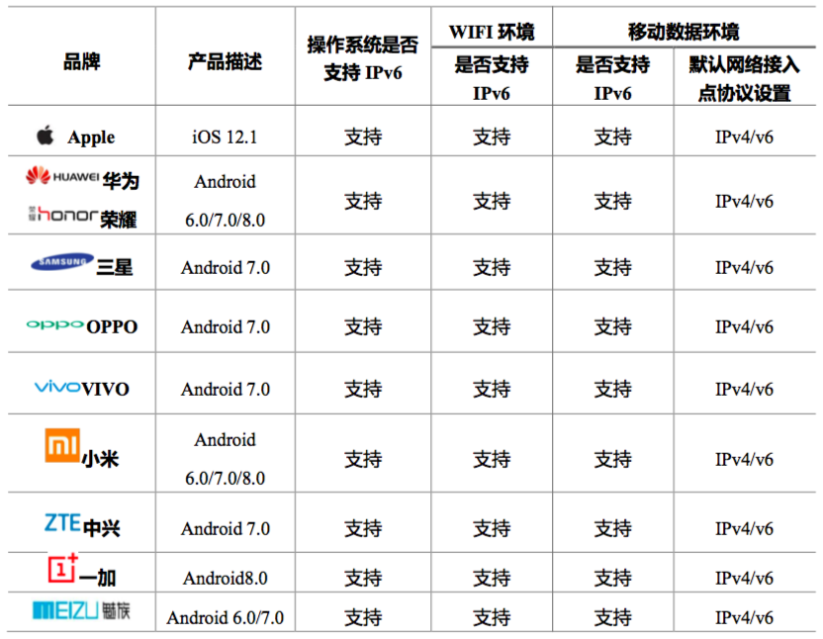
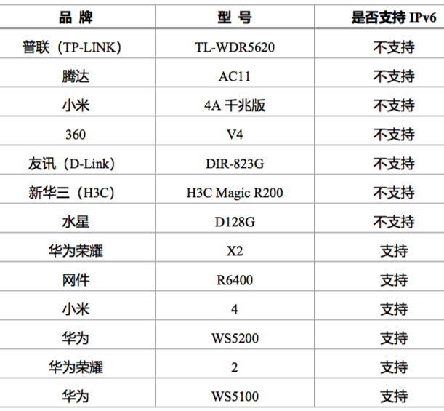
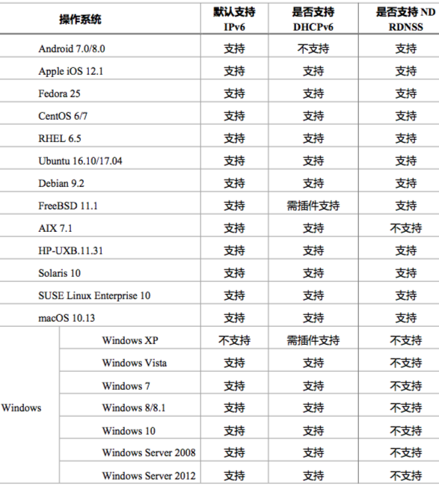
LTE终端的瓶颈制约正在消除，家庭无线路由器普遍支持但管理功能较弱
2020年6月，在LTE移动终端方面，苹果系统在iOS 12.1版本后，安卓系统在Android 8.0版本后，已全面支持IPv6，国内主流LTE移动终端基本支持在IPv4/IPv6双栈下运行；
智能家庭网关方面，基础电信企业2018年以来集采的机型已全面支持IPv6；
家庭无线路由器方面，市场占有量较大的普联、腾达、华硕、小米及友讯五个品牌共22款家庭无线路由器设备中，支持IPv6的设备有18款，但IPv6管理功能较弱，均不支持查看IPv6用户信息。
主流LTE移动终端IPv6支持情况
主流家庭无线路由器IPv6支持情况
终端操作系统IPv6支持情况
数据来源：推进IPv6规模部署专家委员会《中国IPv6发展状况》
Notes:
终端操作系统IPv6支持情况：“是否支持ND RDNSS”--ND：Neighbor Discovery protocol 邻居发现协议，RDNSS：Recursive DNS Server 递归DNS服务器。
若一个操作系统不支持DHCPv6和ND RDNSS，则无法在纯IPv6网络环境中自动配置查询域名服务器。
目前的操作系统中，75%左右默认安装IPv6协议栈，65%左右支持DHCPv6，50%左右支持ND RNDSS。其中手机操作系统支持IPv6协议已经从实验室走向了应用阶段，Android 4.2、IOS 4.1、Windows Phone 6.5、Symbian 7.0都已经支持IPv6，并且默认安装IPv6，自以上各手机系统版本后推出的新版本均支持IPv6。在DHCPv6功能上，IOS支持得比较好，从V4.0开始支持stateless DHCPv6，V4.3.1支持Stateful DHCPv6。Windows Phone支持DHCPv6 Lite，Android系统不支持DHCPv6。在邻居发现(ND)选项RDNSS功能上，IOS目前已经支持ND RDNSS，Android 5.0以上已经支持ND RDNSS。

Slide 39
政府和央企网站积极发挥示范引领作用，新闻媒体网站改造亟待提速
全国91家省部级政府门户网站中主页可通过IPv6访问的网站共有83家，占比为91.2%。
全国96家中央企业门户网站中主页可通过IPv6访问的网站有78家，占比为 81.3%。
13家中央重点新闻网站中主页可通过IPv6访问的网站共有4家， 占比为30.8%。
91.2%
政府
81.3%
央企
30.8%
媒体
总数：91个，支持IPv6：83个
总数：96个，支持IPv6：78个
总数：13个，支持IPv6：4个
资料来源：国家IPV6发展监测平台https://www.china-ipv6.cn

Slide 40
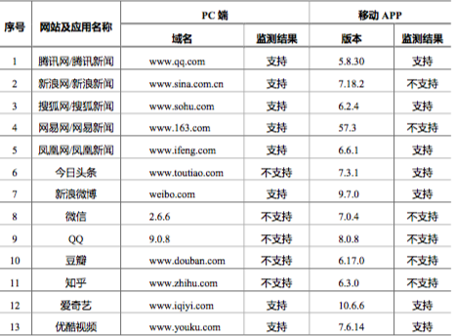

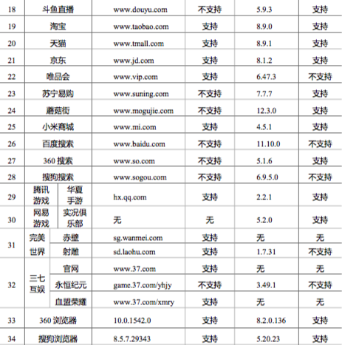

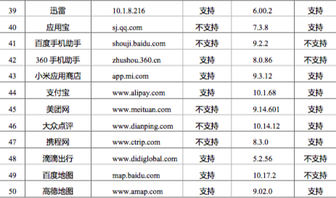

商业网站及应用改造明显加速，改造广度和深度有待提升
国内用户量排名前50的商业网站及移动应用可通过IPv6访问的已达40家，占比为80%。
支持IPv6的网站及应用大部分是首页可达，更深层次的链接还未支持IPv6访问，后续需加大IPv6改造深度。
由于改造周期较长、牵涉环节较多，网络、应用、终端的协同发展机制有待进一步优化，网站及应用改造的广度和深度有待提升。
排名前 50 位的商业网站及移动应用支持度情况
Notes:
数据待更新

Slide 41



教育行业IPv6推进
中共中央办公厅 国务院办公厅《推进互联网协议第六版（IPv6）规模部署行动计划》2017-11-26 17:46 来源： 新华社
Notes:
数据待更新

Slide 42
山东省教育厅办公室 关于贯彻落实《山东省推进互联网协议 第六版（IPv6）规模部署行动计划 的实施方案》的通知
主要目标
重点任务
保障措施
实施
加快
优化
加强
加强
落实
加强
加强
系统升级
人才培养
基础网络设施升级改造
应用系统和服务升级
网络安全管理和防护
IPv6技
术
的
支
撑
保
障
组织领导
责任分工
技术指导与支持
督查考核
Notes:
数据待更新

Slide 43
主要目标
系统升级
人才培养
到 2020 年底，全省教育系统的各类网络、门户网站和重要应用系统完成升级改造，全面支持 IPv6 用户访问；基于 IPv6 的安全保障体系基本形成。
下一代互联网相关学科专业人才培养、技术研发与创新工作显著加强，全省教育系统人才保障和支撑能力大幅提升。
Notes:
数据待更新

Slide 44
重点任务-1
1
升级改造教育网的基础设施
实施基础网络设施升级改造
升级改造教育网的基础设施。到 2019 年底，山东教育和科研计算机网完成升级改造，全面支持IPv6 接入，用户规模达到 100 万人。
到 2020 年底，山东教育网IPv6 互联互通带宽达到 10Gbps 以上，出口带宽达到 100Gbps 以上。
上
教育网支持IPv6接入，到2019年底，CERNET会员单位基本做到IPv6全覆盖。
教育网活跃用户达到100万.
教育网互联互通直联点具有开通IPv6的能力，IPv6互联互通的带宽达到100Gbps。
加快应用系统和服务升级
优化网络安全管理和防护
加强IPv6技术的支撑保障
2
升级改造教育省域网、城域网和校园网的基础设施
到 2019 年底，省属本科高校校园网完成 IPv6 升级改造，具备 IPv6 网络接入条件，新建网络应支持 IPv4 和 IPv6 双栈。有条件的高校实现IPv6访问优先接入，服务器区、用户区访问 IPv6 互联网双向互联互通。各教育城域网以及全部高校校园网完成 IPv6 升级改造。
鼓励职业学校、中小学积极推进校园网 IPv6 改造。
3
更新移动和固定终端
各单位应制定对现有移动和固定终端的更新换代计划，逐步实现终端对IPv6的支持，新增终端应支持IPv6。
Notes:
数据待更新

Slide 45
重点任务-1
1
升级改造教育网的基础设施
实施基础网络设施升级改造
升级改造教育网的基础设施。到 2019 年底，山东教育和科研计算机网完成升级改造，全面支持IPv6 接入，用户规模达到 100 万人。
到 2020 年底，山东教育网IPv6 互联互通带宽达到 10Gbps 以上，出口带宽达到 100Gbps 以上。
上
教育网支持IPv6接入，到2019年底，CERNET会员单位基本做到IPv6全覆盖。
教育网活跃用户达到100万.
教育网互联互通直联点具有开通IPv6的能力，IPv6互联互通的带宽达到100Gbps。
加快应用系统和服务升级
优化网络安全管理和防护
加强IPv6技术的支撑保障
2
升级改造教育省域网、城域网和校园网的基础设施
到 2019 年底，省属本科高校校园网完成 IPv6 升级改造，具备 IPv6 网络接入条件，新建网络应支持 IPv4 和 IPv6 双栈。有条件的高校实现IPv6访问优先接入，服务器区、用户区访问 IPv6 互联网双向互联互通。各教育城域网以及全部高校校园网完成 IPv6 升级改造。
鼓励职业学校、中小学积极推进校园网 IPv6 改造。
3
更新移动和固定终端
各单位应制定对现有移动和固定终端的更新换代计划，逐步实现终端对IPv6的支持，新增终端应支持IPv6。
Notes:
数据待更新

Slide 46
重点任务-1
1
升级改造教育网的基础设施
城域网、校园网
１）、申请独立的IPv6地址块；
２）、接入IPv6网络
３）、权威和递归域名解析服务器支持IPv6
４）、骨干网支持IPv6
５）、门户网站支持IPv6访问
６）、IPv6活跃用户达到规定指标
实施基础网络设施升级改造
升级改造教育网的基础设施。到 2019 年底，山东教育和科研计算机网完成升级改造，全面支持IPv6 接入，用户规模达到 100 万人。
到 2020 年底，山东教育网IPv6 互联互通带宽达到 10Gbps 以上，出口带宽达到 100Gbps 以上。
加快应用系统和服务升级
优化网络安全管理和防护
加强IPv6技术的支撑保障
2
升级改造教育省域网、城域网和校园网的基础设施
到 2019 年底，省属本科高校校园网完成 IPv6 升级改造，具备 IPv6 网络接入条件，新建网络应支持 IPv4 和 IPv6 双栈。有条件的高校实现IPv6访问优先接入，服务器区、用户区访问 IPv6 互联网双向互联互通。各教育城域网以及全部高校校园网完成 IPv6 升级改造。
鼓励职业学校、中小学积极推进校园网 IPv6 改造。
3
更新移动和固定终端
移动终端和固定终端数量应匹配活跃IPv6用户数
各单位应制定对现有移动和固定终端的更新换代计划，逐步实现终端对IPv6的支持，新增终端应支持IPv6。
Notes:
数据待更新

Slide 47
重点任务-2
4
升级域名系统
实施基础网络设施升级改造
到 2018 年底，中国教育和科研计算机网山东省主节点升级域名解析系统，形成域名解析、管理全链条的IPv6 支持能力。
到 2019 年底，各单位完成域名解析系统的 IPv6改造，新建域名解析系统应支持 IPv6。
权威和递归域名解析服务器已经支持IPv6
加快应用系统和服务升级
优化网络安全管理和防护
加强IPv6技术的支撑保障
5
升级网站和应用系统
单位／校级门户网站支持IPv6访问
鼓励二级部门门户网站支持IPv6访问
到 2018 年底，省级教育门户网站完成 IPv6 改造。
到 2019 年底，各级教育行政部门、高等学校的门户网站以及各单位核心业务信息系统和网站全面完成 IPv6 改造。
鼓励职业学校、中小学对门户网站进行 IPv6 改造。
Notes:
数据待更新

Slide 48
重点任务-2
6
升级业务运营支撑系统
实施基础网络设施升级改造
到 2018 年底，中国教育和科研计算机网山东省主节点完成业务运营支撑系统升级改造，建立面向 IPv6 业务的运维管理体系和业务管理流程，具备 IPv6 用户统计、网络日志审计、流量统计以及 IPv6 业务受理、开通、运行维护等能力。
加快应用系统和服务升级
优化网络安全管理和防护
7
升级数据中心（IDC）、内容分发网络（CDN）和云服务平台
到2019年，各单位自建数据IDC、CDN和云服务平台全部支持IPv6访问。
加强IPv6技术的支撑保障
到 2019 年底，各单位应完成自建数据中心、内容分发网络、云服务平台的改造，为用户提供 IPv6 访问通道。
对于租用第三方数据中心、内容分发网络与云服务平台的单位，在相关招标采购活动中明确提出支持 IPv6 的具体需求。
8
创新特色应用
按实际工作情况。
鼓励高等学校加强与研究机构、企业合作，在物联网、大数据、人工智能等新技术领域推进基于 IPv6 的融合创新与示范应用。
鼓励高等学校建设基于 IPv6 的特色教育内容资源。
Notes:
数据待更新

Slide 49
重点任务-3
9
优化IPv6环境下的网络安全管理
支持双栈的网络及信息系统，需要升级相应的网络安全设备；纯IPv6网络及信息系统，需要根据相关规定，设置相应的网络安全设备；
制定和实施网站及应用系统的IPv6地址访问控制策略；
开展IPv6相关的漏洞扫描、入侵检测等网络信息安全状态检查；
保存网站及应用系统6个月的IPv6访问日志。
实施基础网络设施升级改造
深入研究 IPv6 环境下的网络安全问题，建立并完善相关管理制度和技术规范，开展面向 IPv6 的网络安全等级保护、风险评估、通报预警。具备进行IPv6 协议一致性、健壮性测试的能力。
推进基于流量的安全监测工作，探索真实源地址验证技术的应用，提高网络安全态势感
知能力。
加快应用系统和服务升级
优化网络安全管理和防护
加强IPv6技术的支撑保障
10
升级改造网络安全设备
到 2019 年底，各单位应完成基于 IPv6 的安全硬件设备和软件平台的升级改造，适配 IPv6 环境下的安全防护要求。
保障软硬件基础设施和应用系统 IPv6 升级改造期间的网络安全。
加强网络运行状态监测，留存日志应不少于 6 个月
11
提高IPv6环境下的安全意识
各单位应对本单位的管理和技术人员进行培训，普及IPv6的相关知识，提高IPv6环境下的网络安全意识。
以网络安全宣传周等契机，面向广大师生宣传普及IPv6的基本知识，开展形式多样的网络安全教育。
按实际工作报送培训和宣传情况
Notes:
数据待更新

Slide 50
重点任务-4
12
加强关键技术研发和前沿技术创新
按实际工作情况。
实施基础网络设施升级改造
支持鼓励高等学校聚焦下一代互联网发展，超前布局新型网络体系结构、编址路由、网络虚拟化、网络智能化、安全可信体系等前沿技术研究。
围绕网络过渡、网络安全、新型路由等关键技术，加强产学研用协同创新，形成下一代互联网技术先发优势。
加快应用系统和服务升级
优化网络安全管理和防护
13
加强下一代互联网技术人才培养
加强IPv6技术的支撑保障
按实际工作情况。
鼓励高等学校在相关学科专业中开设IPv6的理论和实践课程。
积极开展“新工科”建设，探索建设多层次、模块化、多学科交叉融合的人才培养方案，对接IPv6产业发展及企业需求，推进产学合作协同育人。
依托卓越工程师教育培养计划2.0，推进一流专业、一流本科、一流人才建设，助力IPv6关键技术研发和前沿技术创新。
充分利用各类学生创新创业大赛，引导开展IPv6技术与应用的创新。
14
开展 IPv6 网络运维人员的培训
按实际工作情况。
积极组织教育系统运维技术人员参加 IPV6 技术培训，尽快掌握 IPv6 网络环境下的运维技能，增强对新环境下的问题处置能力。
Notes:
数据待更新

Slide 51
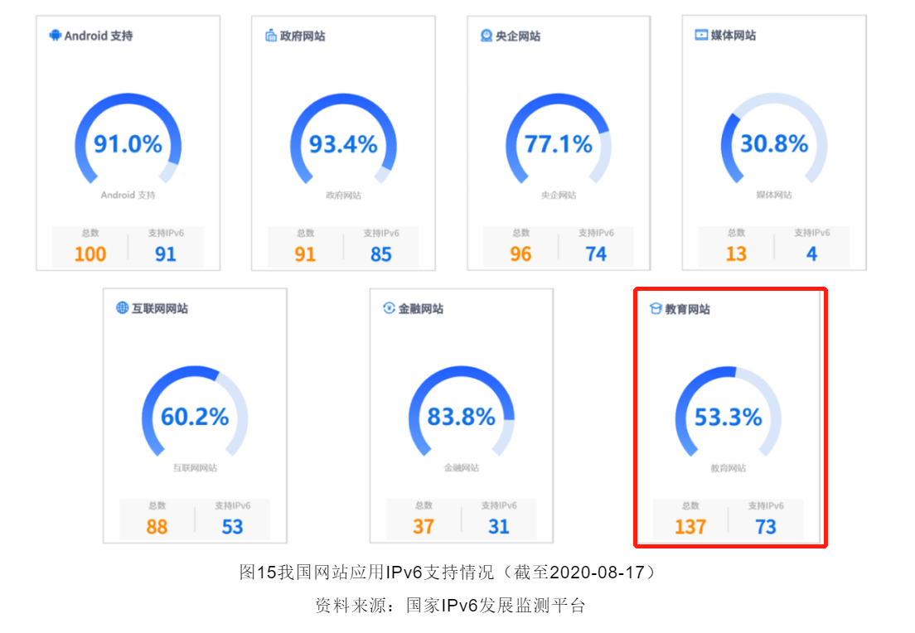
教育行业网站支持情况

Slide 52
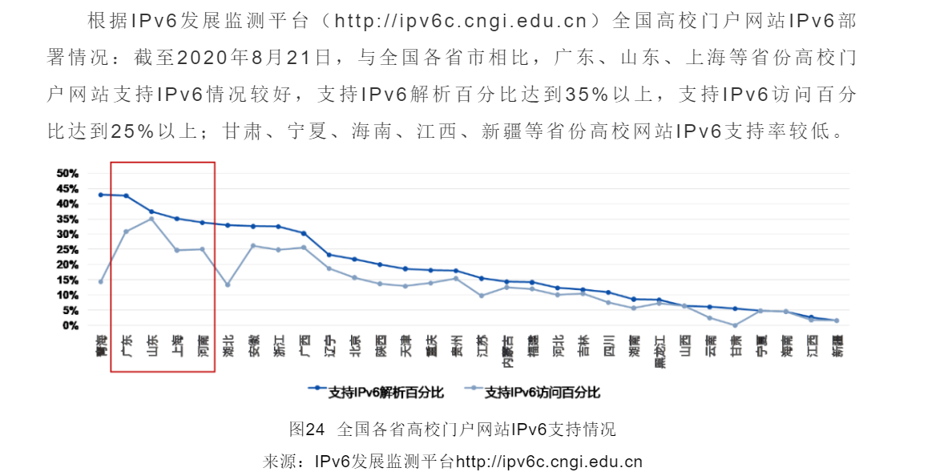
各省支持情况

Slide 53
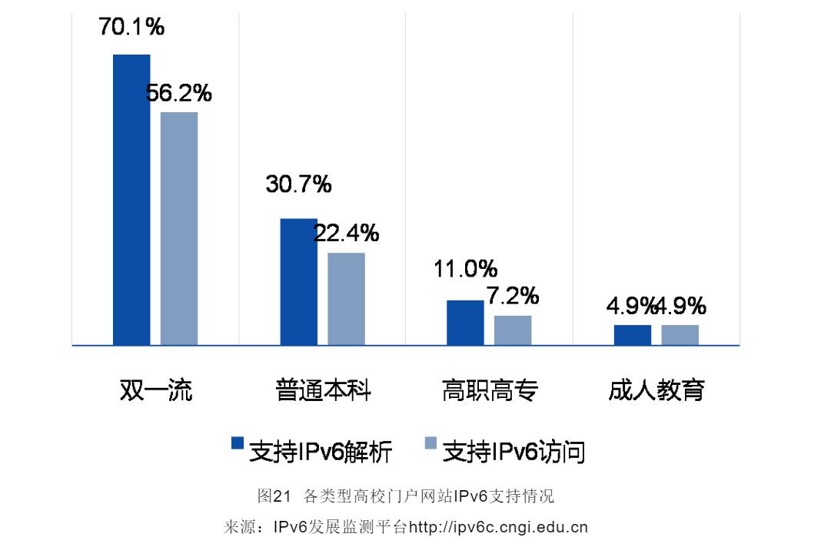
学校支持情况
根据IPv6发展监测平台（http://ipv6c.cngi.edu.cn）全国高校门户网站IPv6部署情况：截至2020年8月18日，双一流高校门户网站IPv6部署情况较好，70%支持IPv6解析，但支持IPv6访问不足60%。
另外，普通本科、高职高专以及成人教育高校门户网站IPv6支持率仍然较低，改造亟待加速。

Slide 54







北京
上海
大连
莱芜节点-S5720
菏泽节点-S9306
枣庄节点-NE40Ex8
潍坊医学院节点-H3C5560
山东节点--CR16004
济南节点-S7706
青岛节点
黄岛节点
潍坊节点-NE20E
烟台节点-S7703
省网服务
高校网盾
驻济高校
青岛市教育局
青岛高校
黄岛高校
烟台市教育局S5720
100G
10G
东营节点
S5720
德州节点
S5750
菏泽节点
S9306
临沂节点
S8816
1G
日照节点-S9306
济宁节点
NE20E
滨州节点
S9306
威海节点
NE20E
淄博节点
NE20E
泰安节点
NE20E
临沂节点
NE40Ex6
长清节点
C7609
交通学院
5560

Slide 55
山东支持情况

Slide 56
山东支持情况

Slide 57
01
IPv6的产生背景
02
什么是IPv6
03
国内外IPv6部署情况
04
电教馆IPv6部署设计
05
IPv6部署Q&A

Slide 58
IPv6接入方案设计
复用原有教育网链路，接入教育网IPV6网络，复用到下区县运营商专线，接入IPV6教育城域网络。
市电教馆到下属区县采用OSPFv3路由协议，并宣告默认路由。
各区县OSPFV3起Stub区域，减少路由震荡。下发IPV6静态路由到各学校。
各学校默认路由指向各区县

Slide 59
IPv6地址划分规划
2001:DA8:700D:
A000::/52
2001:DA8:700D:
B000::/52
邹城
市区
泗水
梁山
济宁电教馆申请IPV6地址段2001:DA8:700D::/48，可用地址达2^80次方个。以/52前缀为一个块划分，可划分2^4共16个/52前缀的地址段。
各区县分配地址
分给每区县一个/52前缀的地址段，每区县可用地址数为2^(128-52)次方个。
如邹城分配地址段为2001:DA8:700D:0000::/52,可用地址范围为2001:DA8:700D:0000::---2001:DA8:700D:0FFF:FFFF:FFFF:FFFF:FFFF。
2001:DA8:700D:0000::/52
2001:DA8:700D:9000::/52
曲阜
汶上
济宁电教馆
2001:DA8:700D:1000::/52
2001:DA8:700D:8000::/52
兖州
2001:DA8:700D::/48
嘉祥
2001:DA8:700D:2000::/52
2001:DA8:700D:7000::/52
任城
微山
鱼台
金乡
2001:DA8:700D:
3000::/52
2001:DA8:700D:
4000::/52
2001:DA8:700D:
5000::/52
2001:DA8:700D:
6000::/52
2001:DA8:700D:C000::/52到2001:DA8:700D:E000::/52作为预留地址。

Slide 60
IPv6地址划分规划
各区县至下属学校分配地址
各区县以/64前缀为一个块划分，可划分2^14个/64前缀的地址段。分配每个学校一个/64前缀的地址段，每学校可用地址数为2^64次方个。（可按照不同学校实际规模多分配几个段）
如邹城下属某XX学校分配地址段为2001:DA8:700D:0001::/64，可用地址范围为2001:DA8:700D:0001::---2001:DA8:700D:0001:FFFF:FFFF:FFFF:FFFF。
下属学校内部分配地址
学校可根据实际情况再进一步划分更小的块，满足不同网络区域使用。如将/64前缀的地址以/72前缀一个块划分成2^8个/72前缀的地址段。
区县电教
2001:DA8:700D:0000:0000::/64
学校1
邹城
2001:DA8:700D:0000:0001::/64
2001:DA8:700D:0000::/52
学校2
2001:DA8:700D:0000:0002::/64
……
无线
2001:DA8:700D:0000:FFFF:0000::/72
学校
办公
2001:DA8:700D:0000:FFFF:0100::/72
2001:DA8:700D:0000:FFFF::/64
宿舍
2001:DA8:700D:0000:FFFF:0200::/72
2001:DA8:700D:0000:0000::/64到2001:DA8:700D:0000:FFFF::/64 。

Slide 61
终端获取IPv6地址方式
IPV4
IPV6
用户终端：DHCPv6（有状态）自动获取。
ipv6地址集中管理。
对用户终端定位溯源。
省时省力，配置简单。
方便运维，降低维护难度。
业务系统服务器：静态配置。
静态配置
静态配置
DHCP
DHCP、DHCP-PD
SLAAC

Slide 62
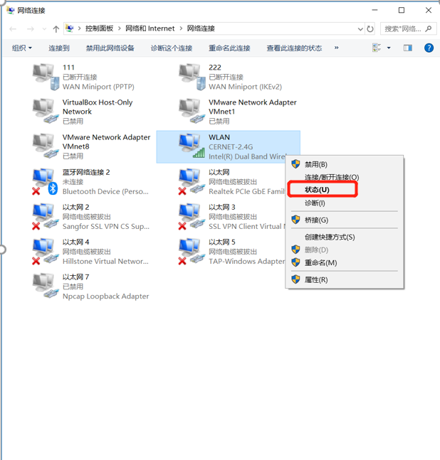
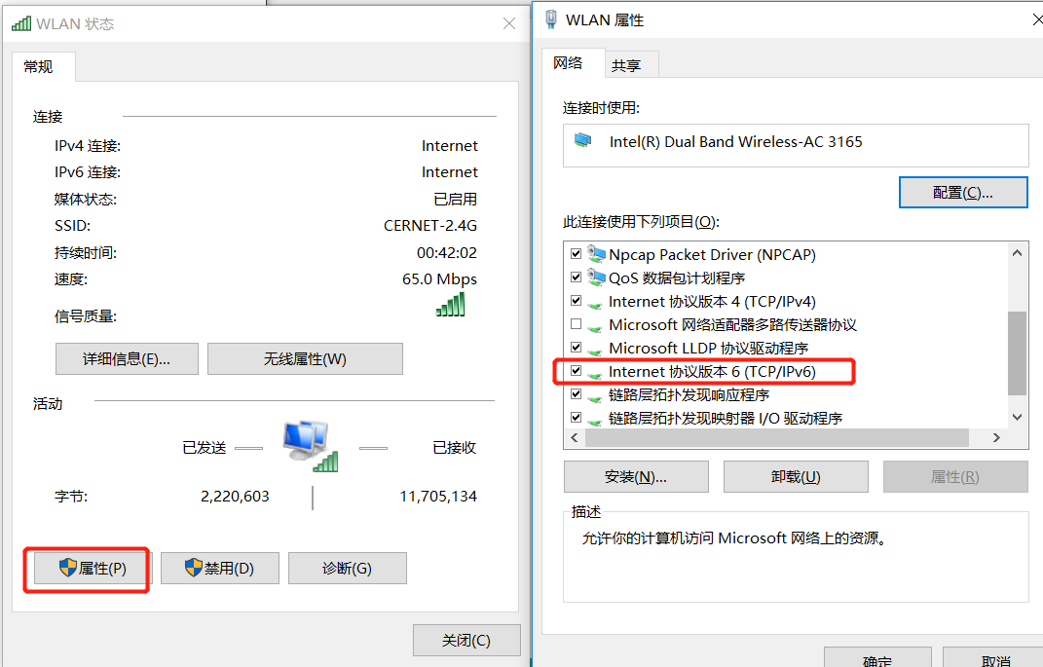
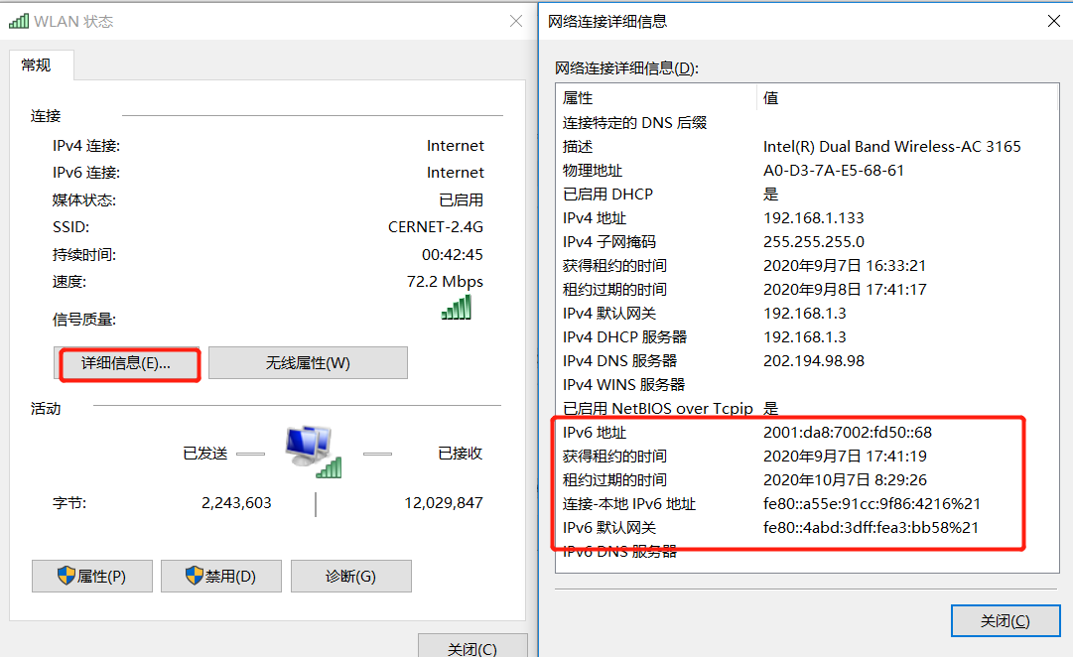
终端获取IPv6地址
电脑：控制面板—网络和共享中心—更改适配器设置

Slide 63
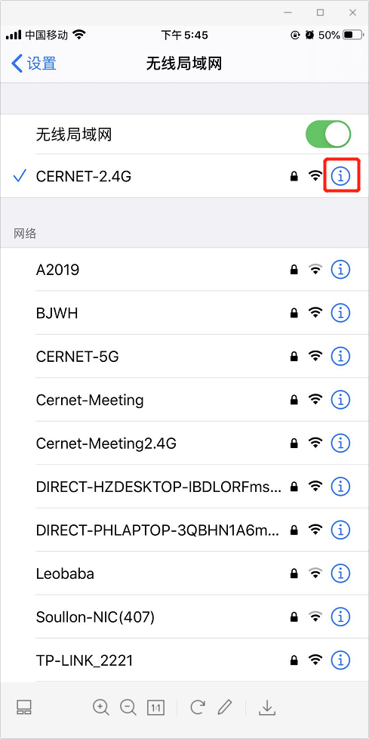
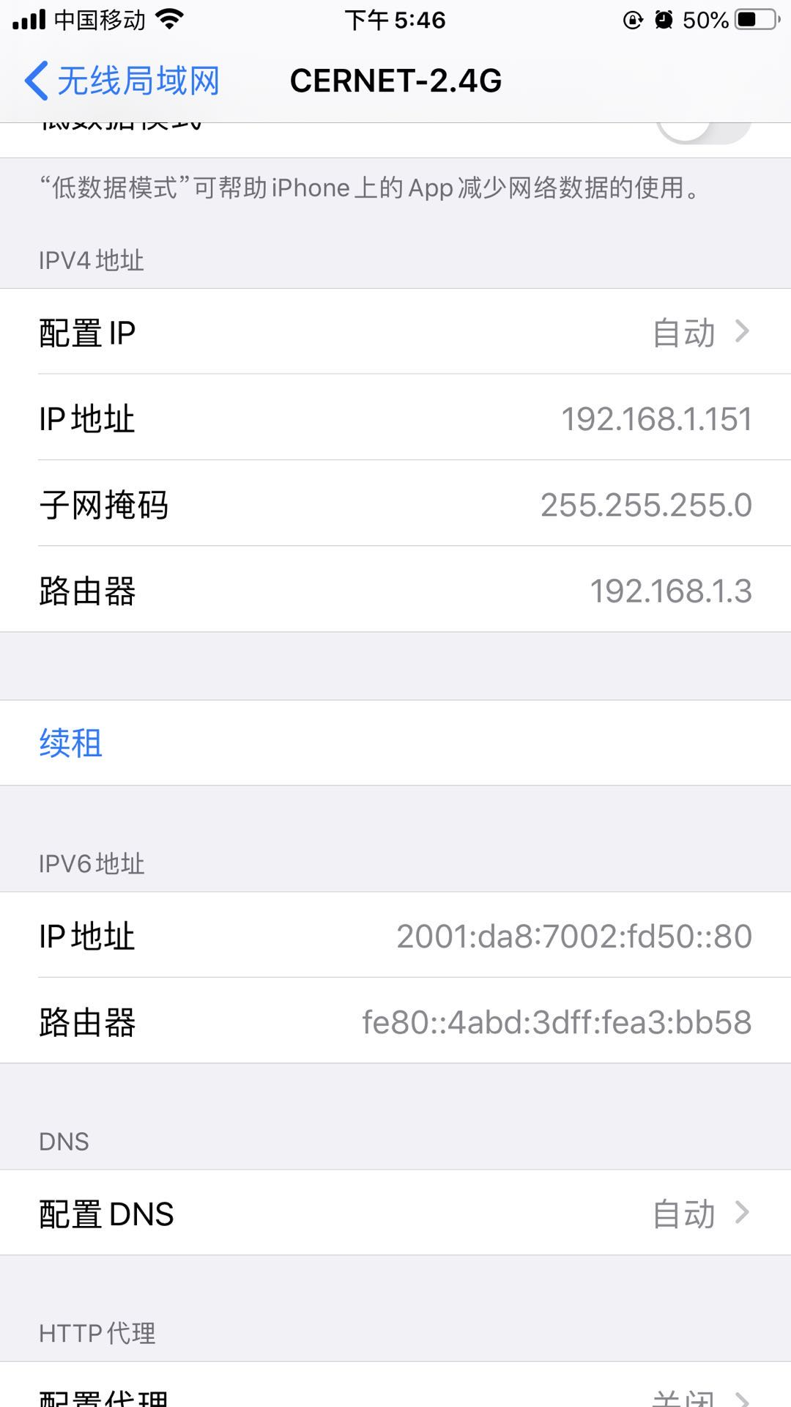
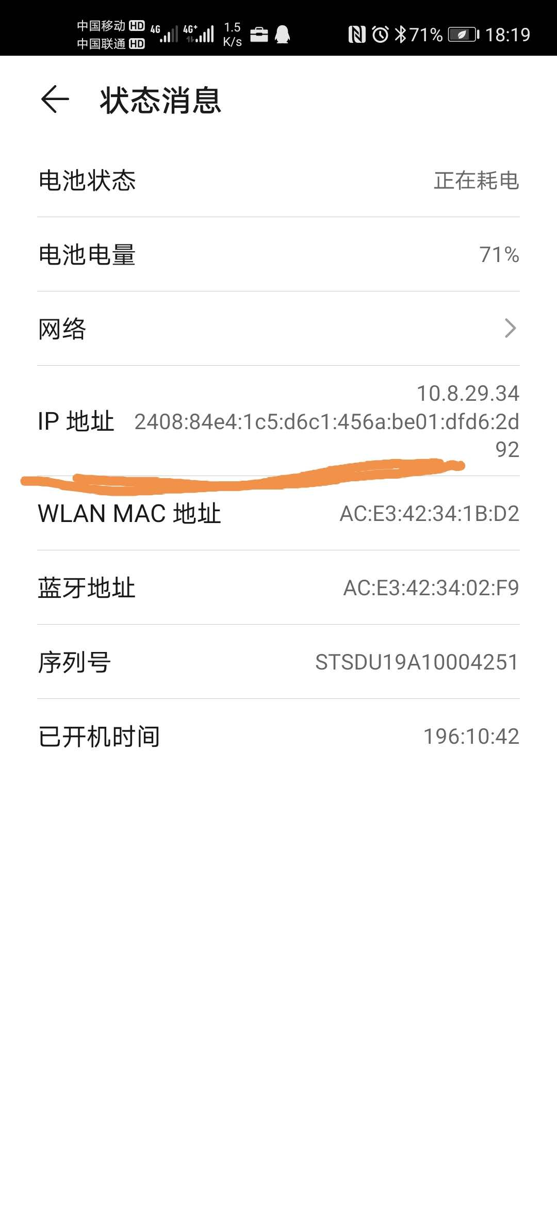
终端获取IPv6地址
手机：用户终端—网络和共享中心—更改适配器设置

Slide 64
01
IPv6的产生背景
02
什么是IPv6
03
国内外IPv6部署情况
04
电教馆IPv6部署设计
05
IPv6部署Q&A

Slide 65
IPv6部署Q&A
Q：IPv6地址该怎么用？
A：终端默认开启双协议栈的方式，即电脑同时使用IPv4和IPv6地址，访问v4走v4,访问v6走v6。
Q：设备是否支持？
A：数通和安全设备方面，3年内采购的路由器和交换机基本支持IPv6 ，华为框式交换机需要licence ；3年内采购的防火墙、IPS、WAF基本支持IPv6，不支持大多升级下版本均能实现支持IPv6 。
终端方面，XP以上的系统、Linux系统、苹果系统在iOS 12.1版本后，安卓系统在Android 8.0版本后，已全面支持IPv6；
智能家庭网关方面，基础电信企业2018年以来集采的机型已全面支持IPv6；
家庭无线路由器方面，普联、腾达、华硕、小米及友讯五个品牌中大部分型号设备都支持IPv6；
具体支持情况可联系厂商或者我们咨询。
Q：设备不支持，该怎么部署？
A：出口设备不支持，可以视情况调整网络结构，例如将IPv6跳过出口设备与上层设备互联；
核心不支持，建议升级核心，或者将IPv4/IPv6网关分离开，单独拿出一台支持IPv6的三层交换机做v6的网关；
更多设备默认不开启IPv6，像防火墙不开启IPv6转发、WAF/IPS不开启IPv6防护、锐捷交换机做认证接入时默认具有严格、兼容、宽松三种模式，要确认是没开启还是不支持。

Slide 66
IPv6部署Q&A
Q：IPv6地址怎么下发？
A：1）针对服务器，静态配置；2）针对终端，自动下发。可以采用购买专业DHCP设备/搭建DHCPv6服务器、或者直接在核心起DHCPv6服务，推荐前者，便于管理和定位。3）针对终端，无状态配置，简单快捷，但不方便管理和定位。
Q：Ipv6安全吗？
A：相比IPv4较安全，因为它摒弃了广播，避免了广播风暴；地址海量，增加了攻击难度；除此之外，IPv6和IPv4一样，主要还是依靠安全设备和策略的防护。但是没有绝对的安全，好的信息化安全建设更依靠有效的管理制度，三分技术、七分管理。
Q：Ipv6目前有什么资源？能满足老师什么需求？有什么特色？
A：IPv6国内以视频点播、BT论坛为主，国外资源较多，谷歌搜索、谷歌学术等对老师特别有用。

Slide 67
谢 谢！

